Slide 1
Improvement in Variational Quantum Algorithms by Measurement Simplification
2021.12.10
Jaehoon Hahm, Seoul National University Physics & Astronomy Department
Hayeon Kim, Seoul National University Electrical & Computer Engineering Department

Slide 2
Contents
Simple rules in basic quantum circuits
Application in Quantum Deep Reinforcement Learning(QDRL)
Measurement Simplification application in Variational Quantum Linear Solver (VQLS)
Other applications in various Variational Quantum Algorithms (VQAs)
Discussion & Conclusion

Slide 3
1. Simple rules in basic quantum circuits

Slide 4
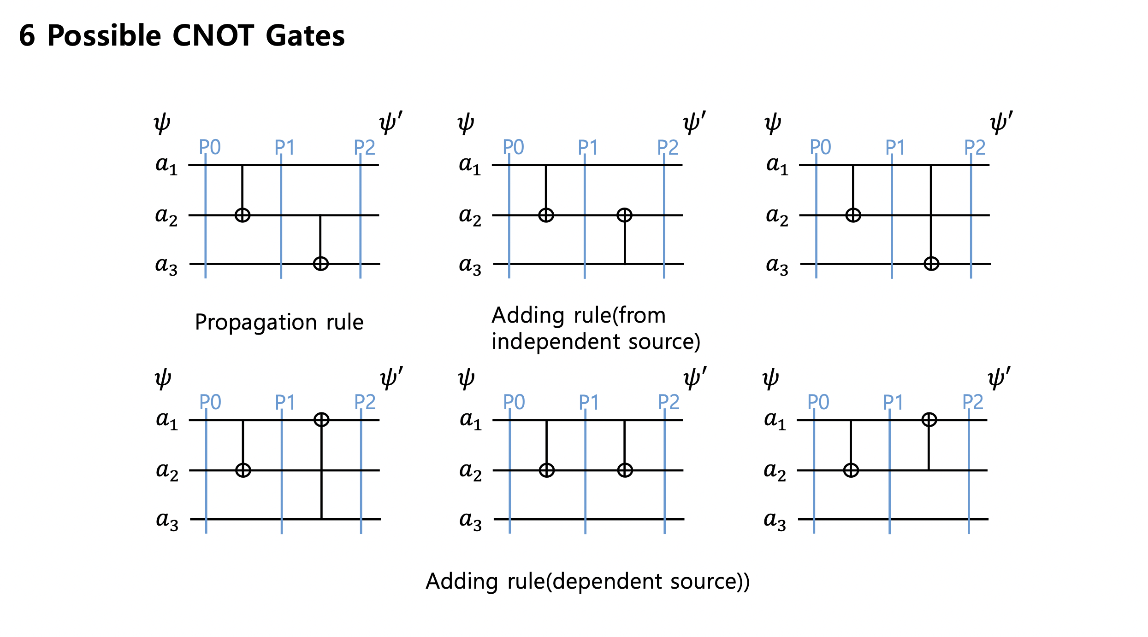


CNOT 2개의 경우
CNOT 이 2개가 있는 경우, simple rule 이 발견되는데, 이 구조는 VQC 구조와 유사한 점이 있다.
1.
2.
3.
4.
5.
6.

Slide 5
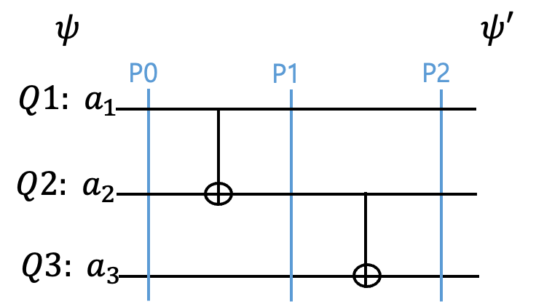
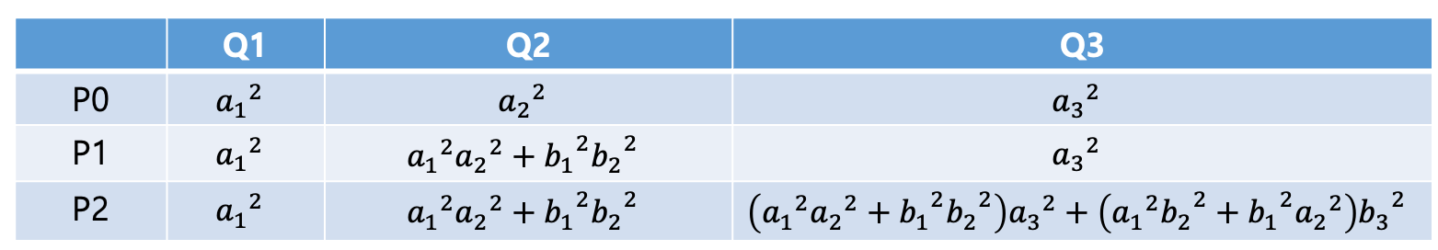
CNOT Rule
Case 1

Slide 6
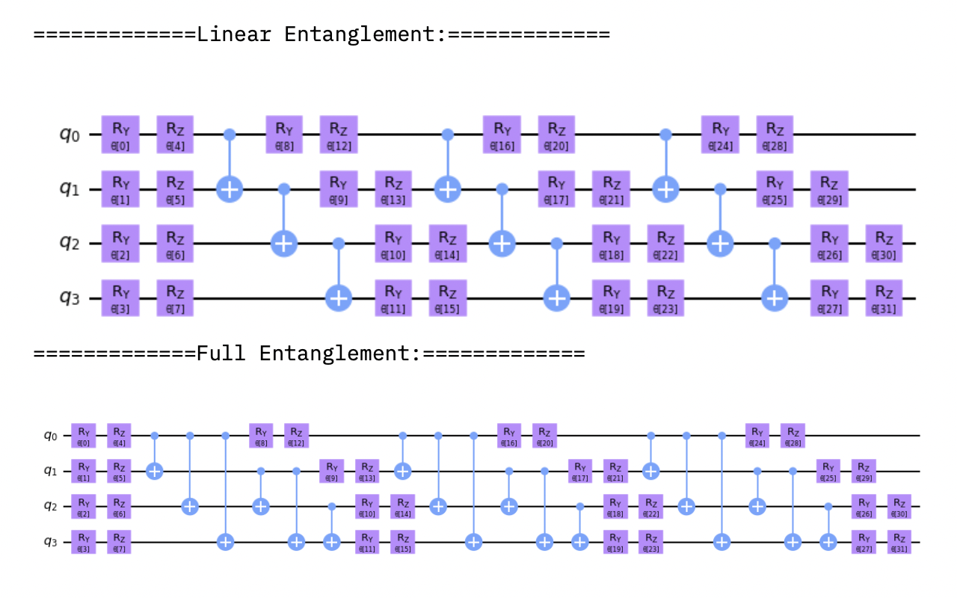
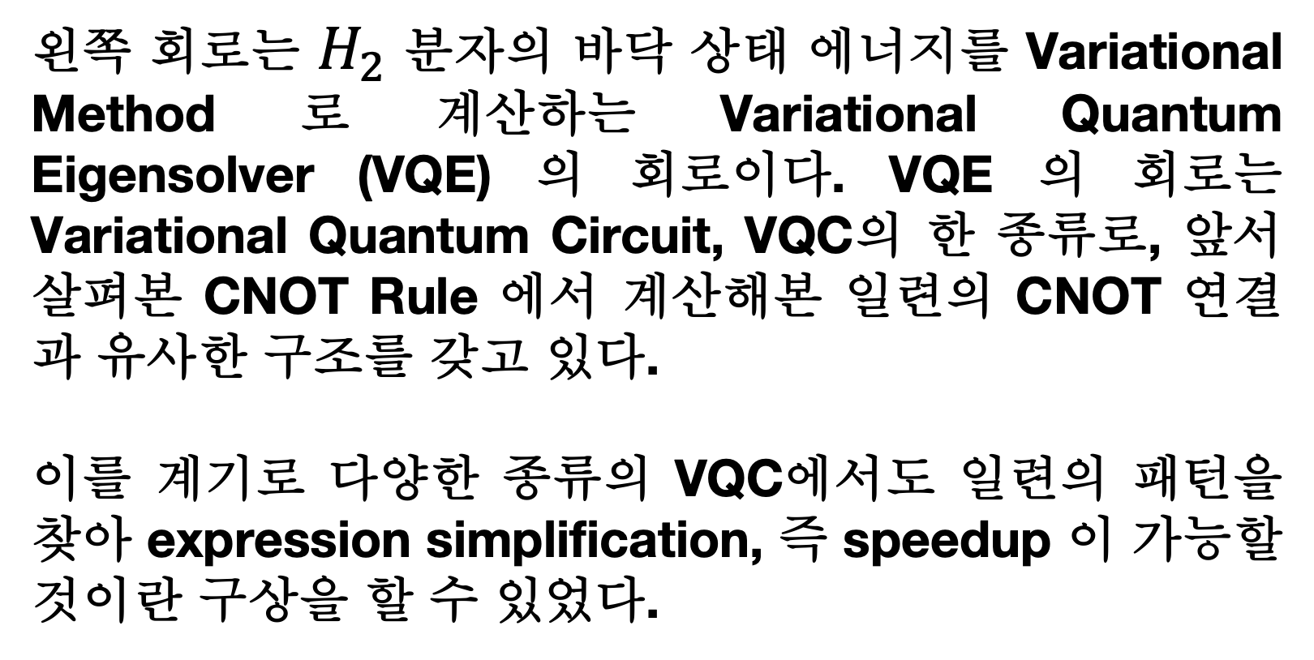
VQC 구조와의 유사성
왼쪽 회로는 $H_{2}$ 분자의 바닥 상태 에너지를 Variational Method 로 계산하는 Variational Quantum Eigensolver (VQE) 의 회로이다. VQE 의 회로는 Variational Quantum Circuit, VQC의 한 종류로, 앞서 살펴본 CNOT Rule 에서 계산해본 일련의 CNOT 연결과 유사한 구조를 갖고 있다.
이를 계기로 다양한 종류의 VQC에서도 일련의 패턴을 찾아 expression simplification, 즉 speedup 이 가능할 것이란 구상을 할 수 있었다.

Slide 7
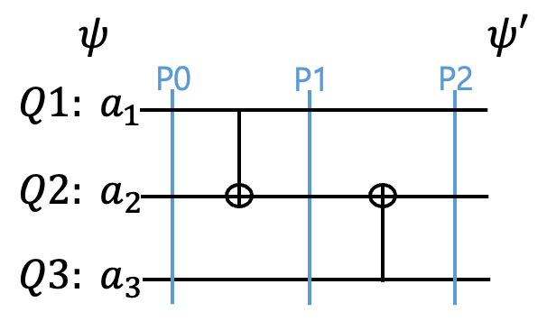
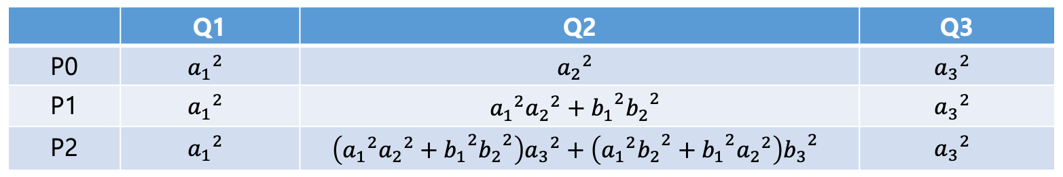
CNOT Rule
Case 2

Slide 8
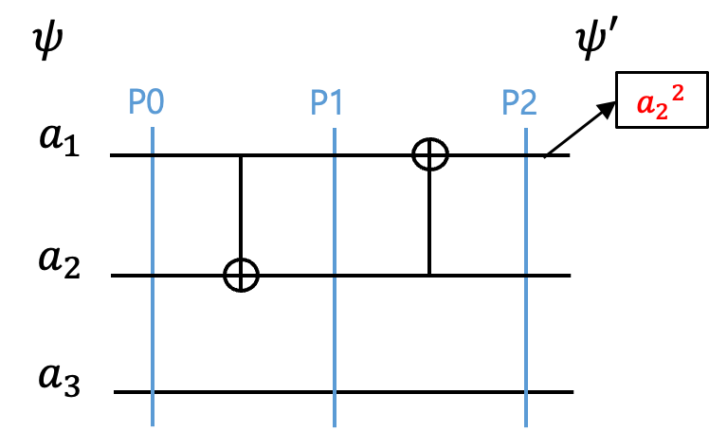
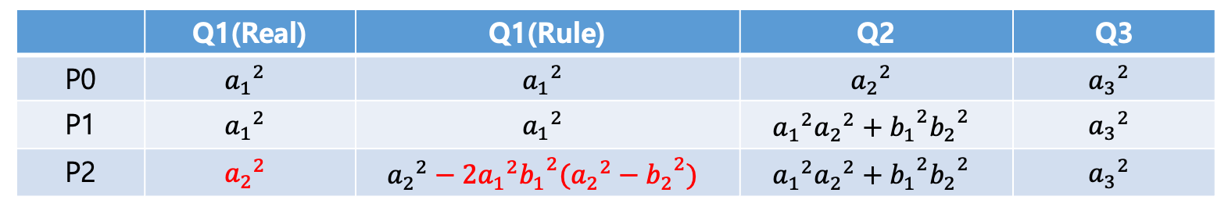
CNOT Rule
Case 1
Case 2
Case 6
Case 6

Slide 9
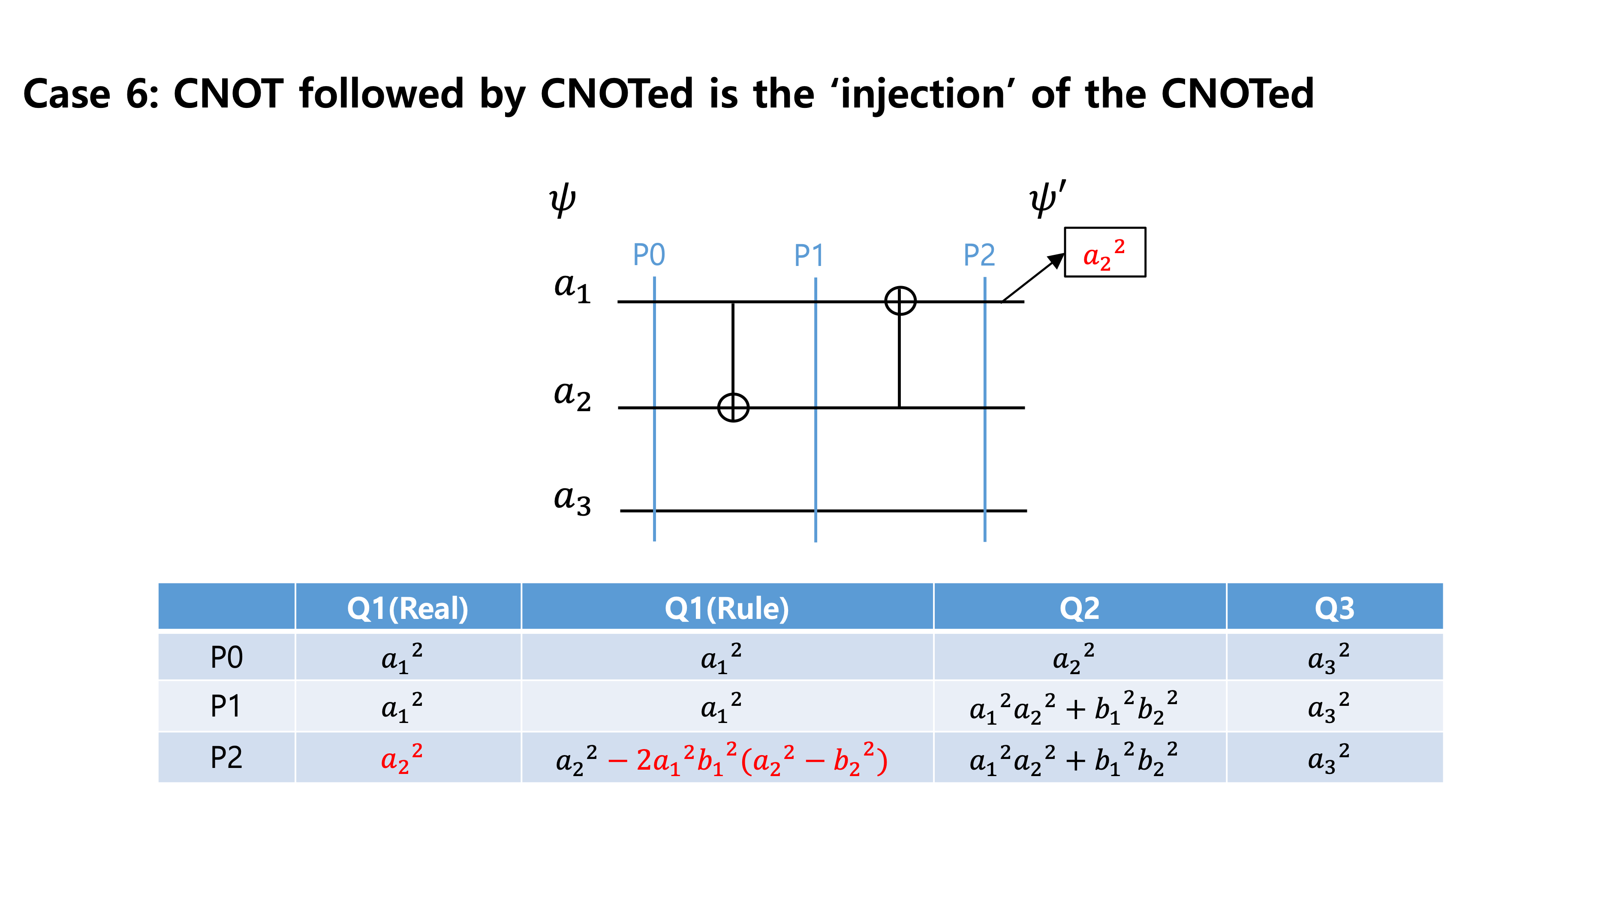
CNOT 을 basis permutation operator
로 해석할 수 있음 :
(5 7)(6 8) (3 7)(4 8) =
(1 2 3 4 5 6 7 8)
(1 2 5 6 7 8 3 4)
3 - cycle, 즉 Case 6 는 3번 반복하면 identity 로 돌아오는 패턴을 갖고 있음.

Slide 10
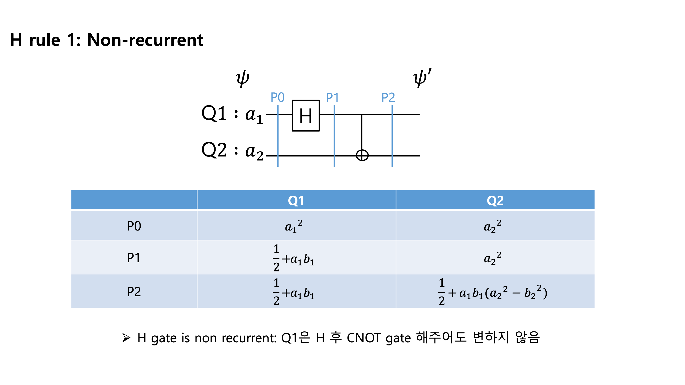
H gate 를 추가한 후 Rule
H 가 추가되는 순간, entanglement 를 고려해줘야 하고, 다음 논의는 separable input state 을 가정하고 한 것이다.

Slide 11
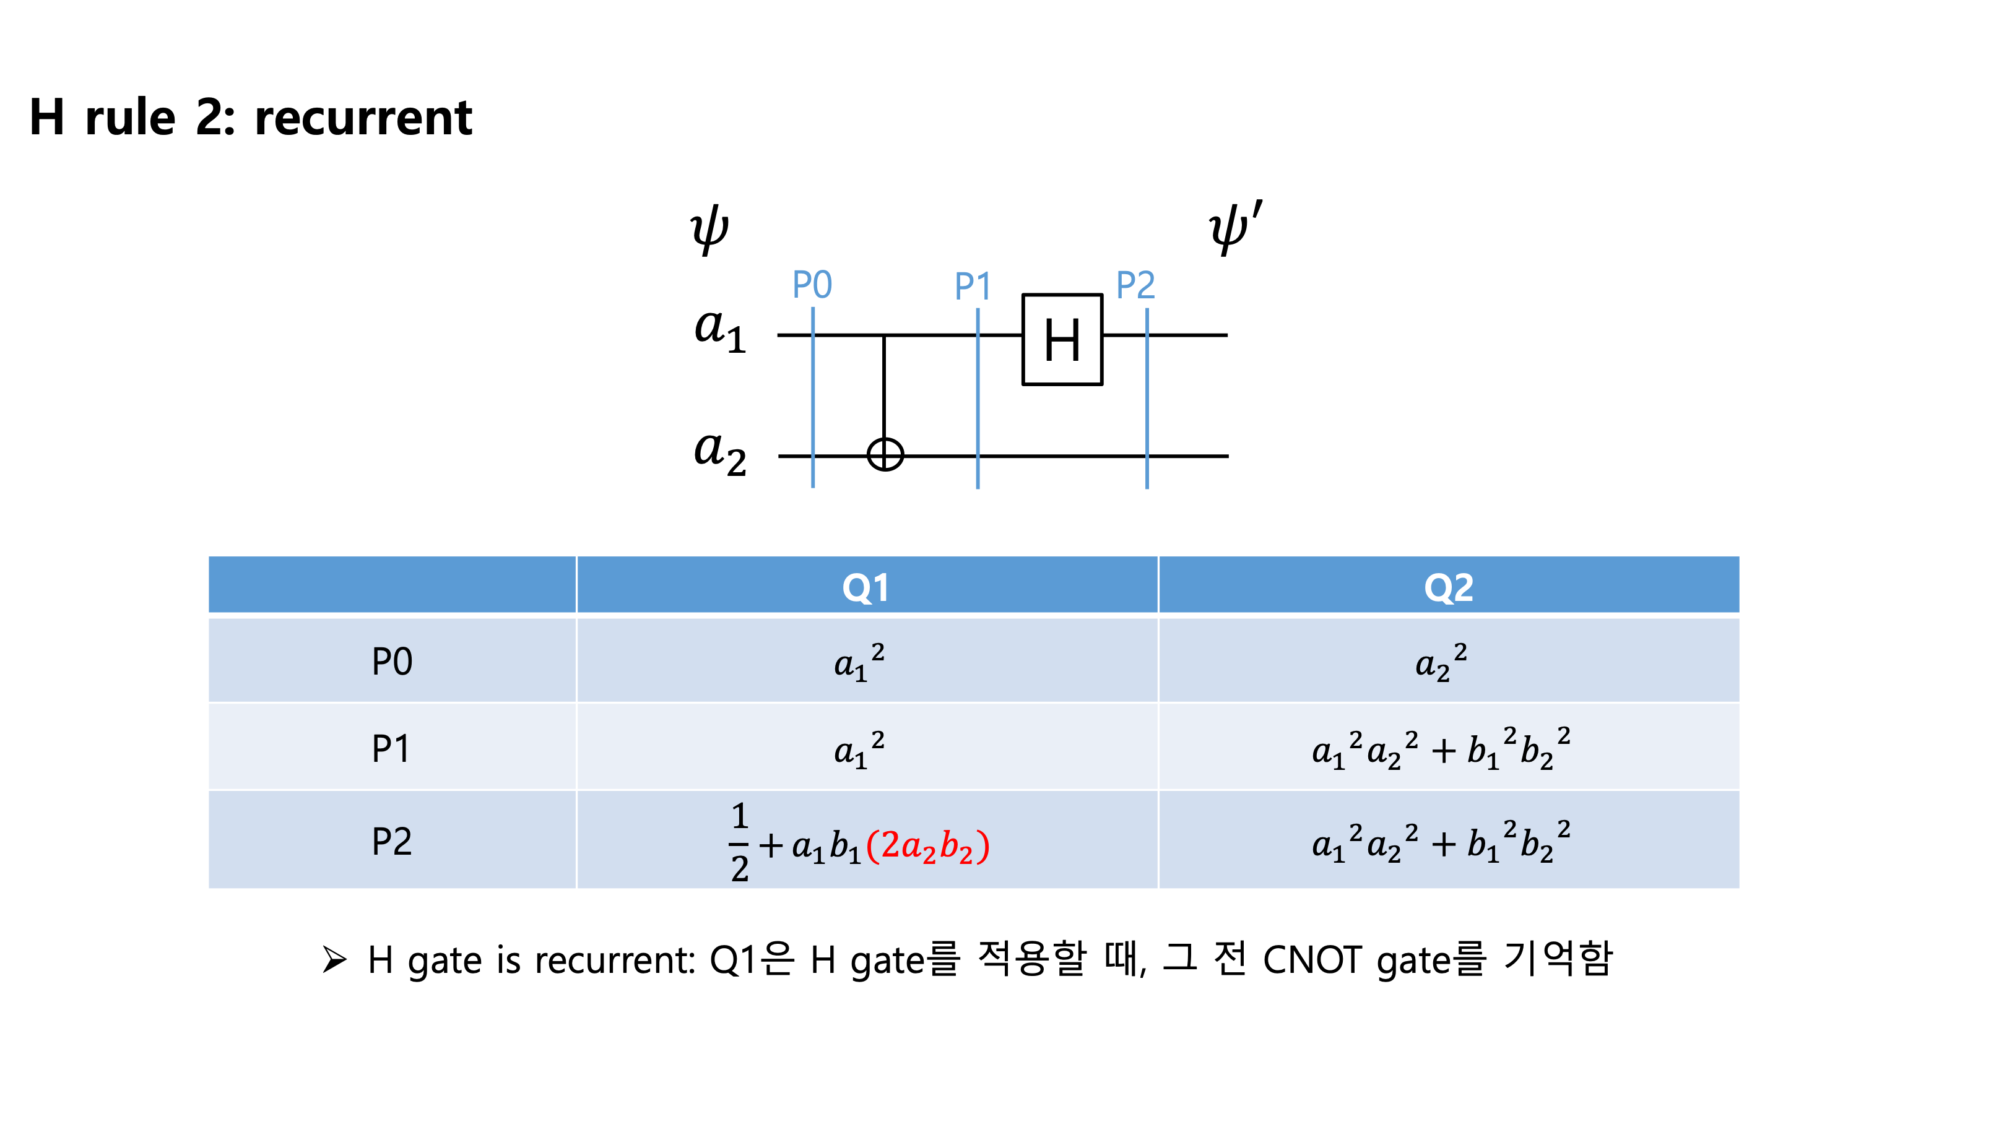
H gate 를 추가한 후 Rule
H 가 추가되는 순간, entanglement 를 고려해줘야 하고, 다음 논의는 separable input state 을 가정하고 한 것이다.

Slide 12
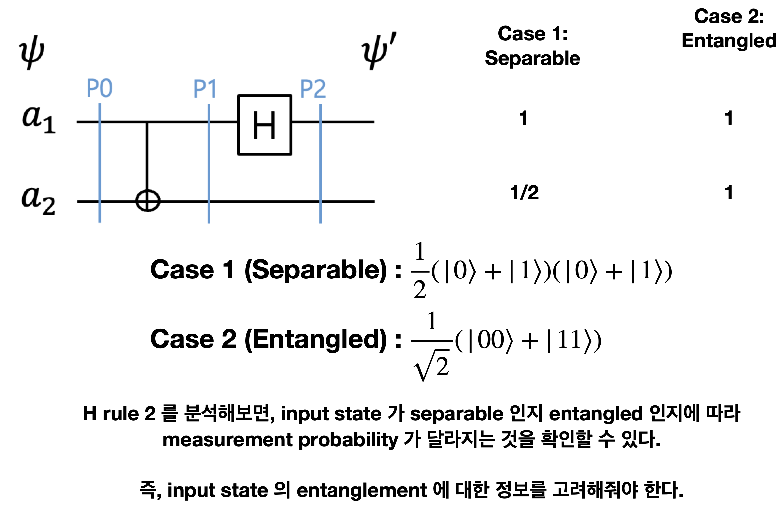

Slide 13
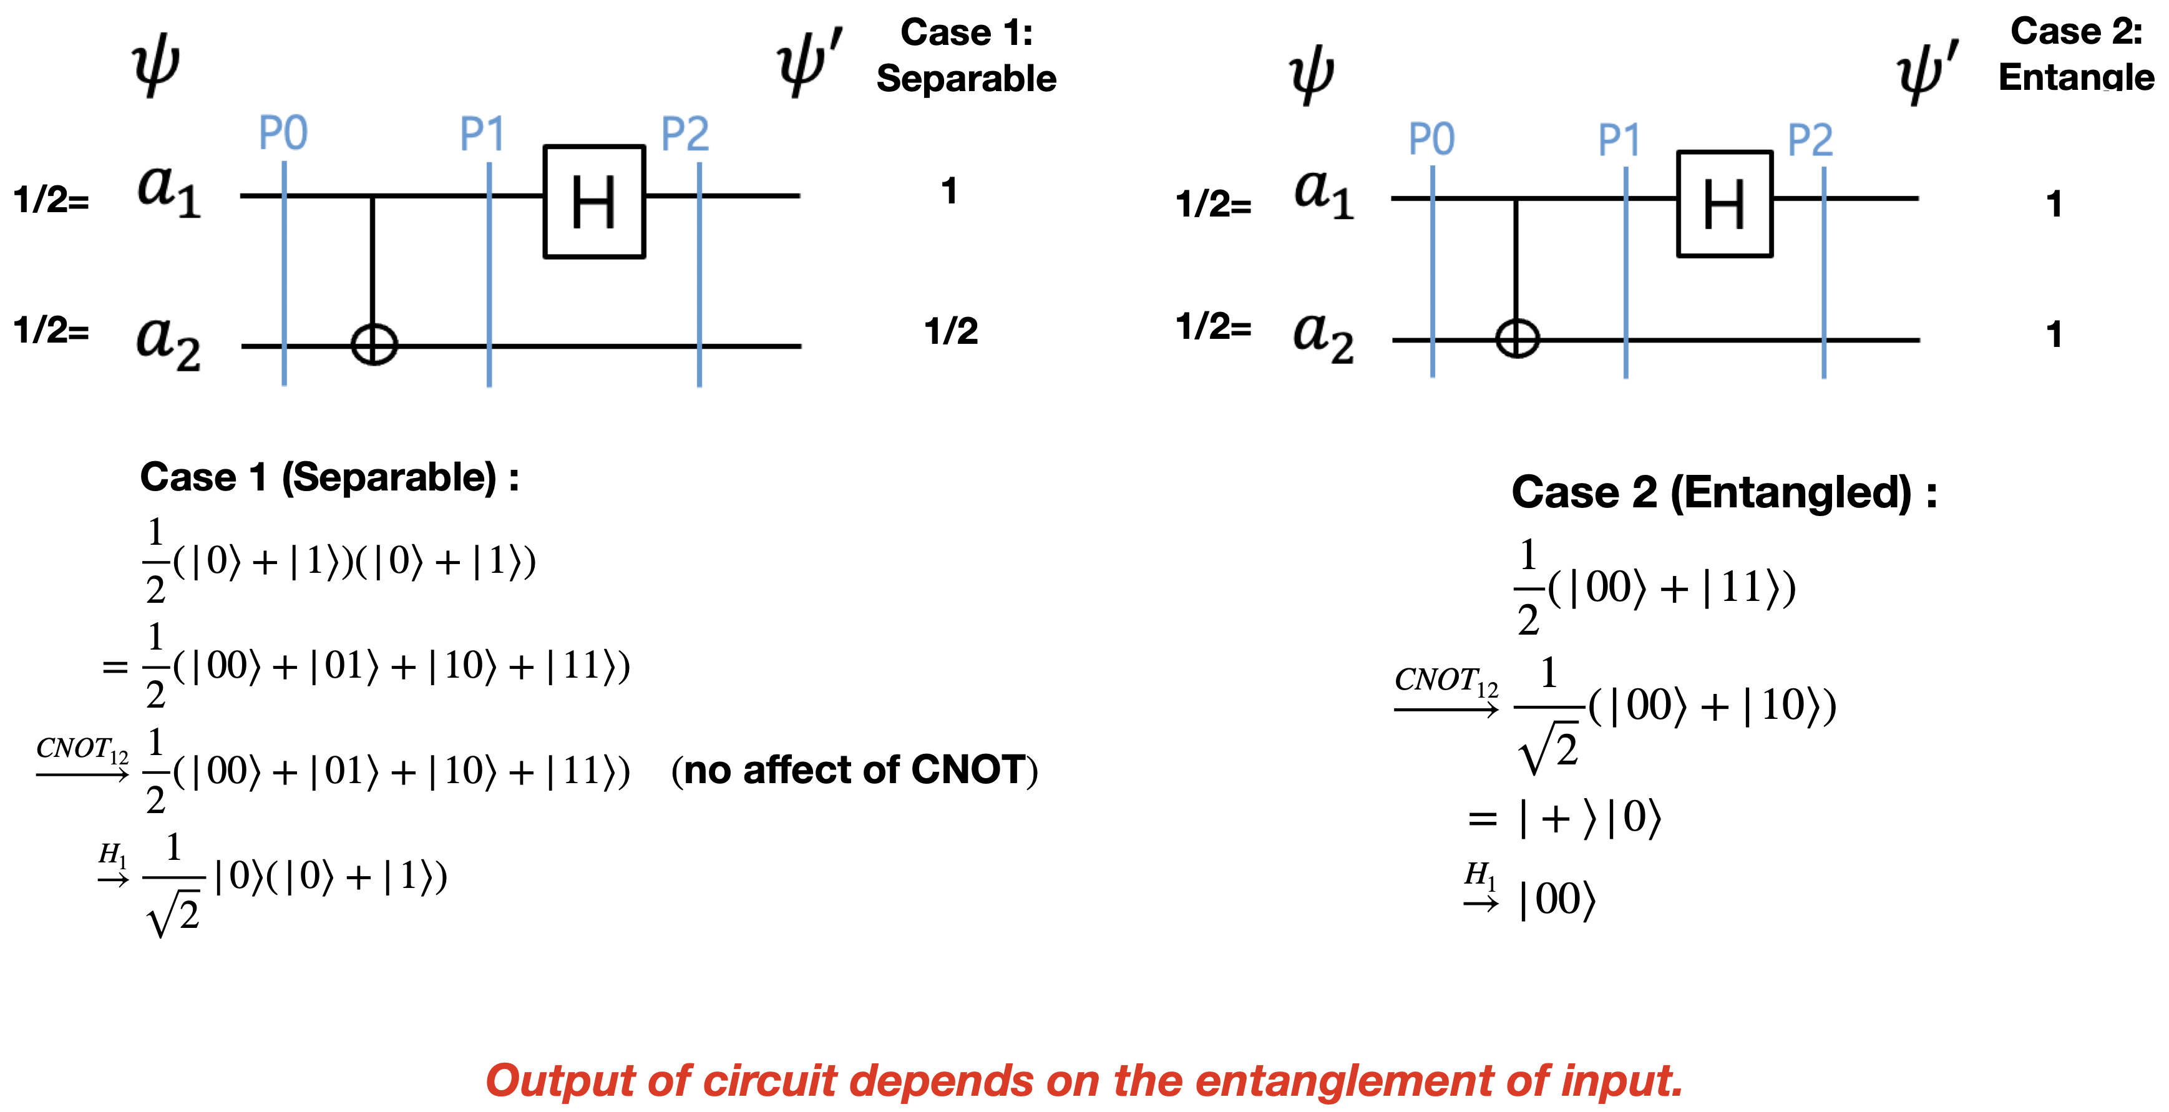

Slide 14
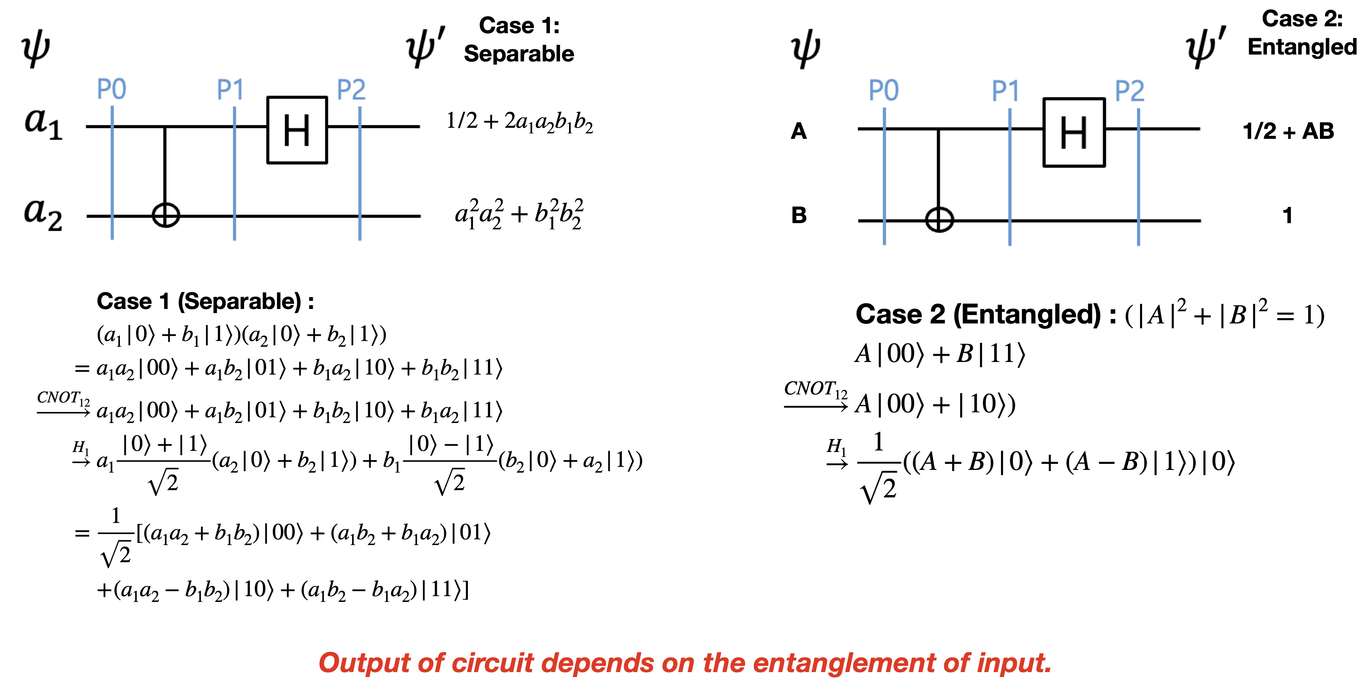

Slide 15
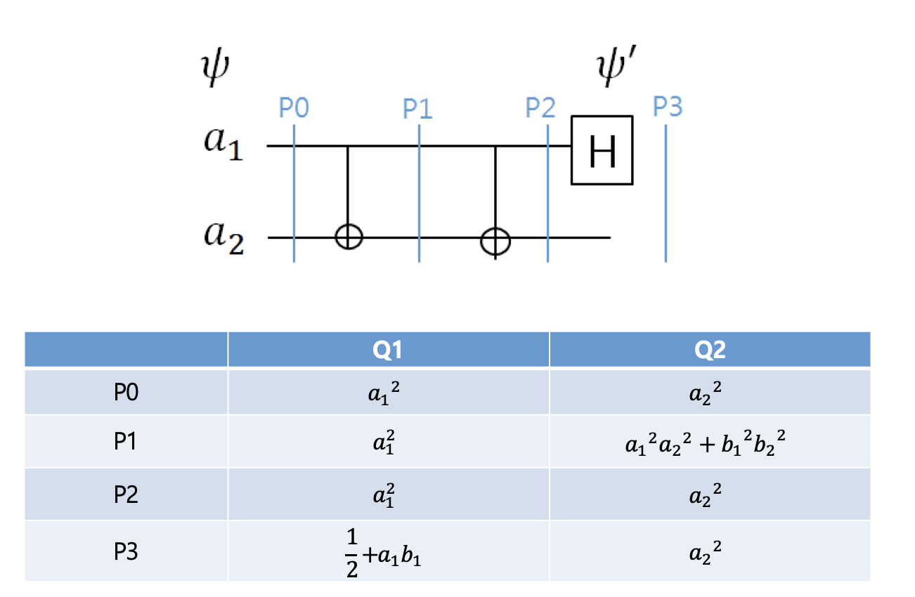
H gate rule 3

Slide 16
2. Application in Quantum Deep Reinforcement Learning(QDRL)

Slide 17
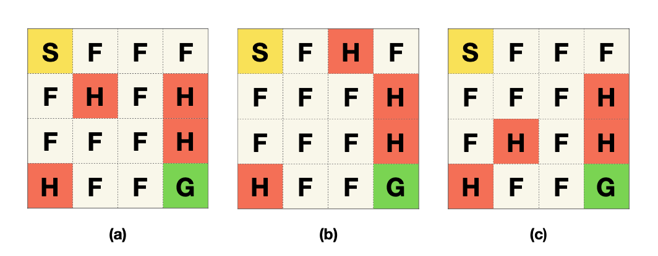
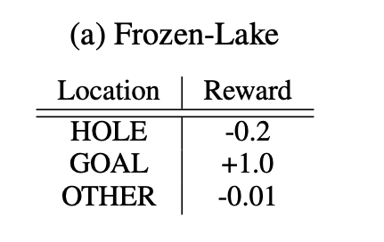
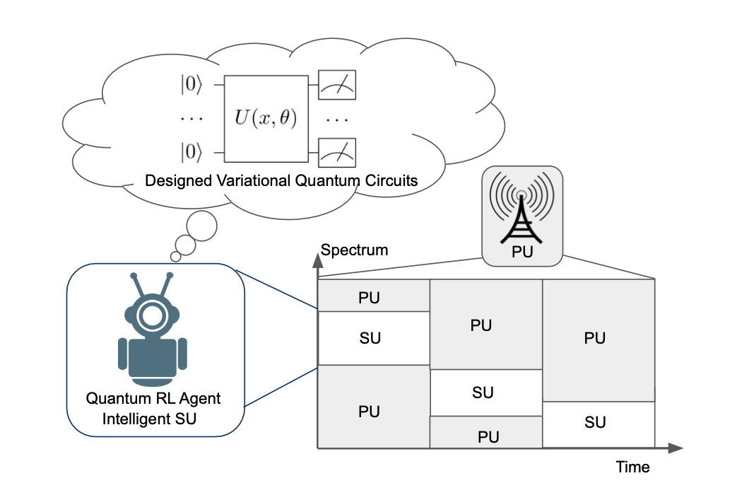
VQC for Deep Reinforcement Learning
S. Y. -C. Chen, C. -H. H. Yang, J. Qi, P. -Y. Chen, X. Ma and H. -S. Goan, "Variational Quantum Circuits for Deep Reinforcement Learning," in IEEE Access, vol. 8, pp. 141007-141024, 2020, doi: 10.1109/ACCESS.2020.3010470.

Slide 18

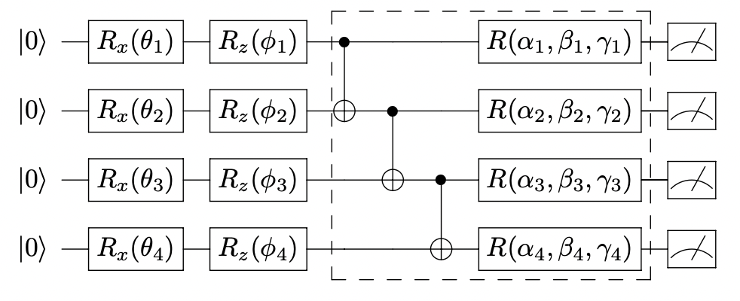
VQC for Deep Reinforcement Learning
Make this part in Quantum Circuit!
(Advantage in memory)
이에 따라, Variational Quantum Circuit (VQC) 에서의 활용을 제안한다.
왼쪽 회로는 VQC 의 대표적인 경우로, expressibility 가 높다고 알려져있어 Quantum Chemistry, Quantum Machine Learning 에서활용되고 있다.
Reference: Chen et.al.,“Variational Quantum Circuits for Deep Reinforcement Learning”

Slide 19
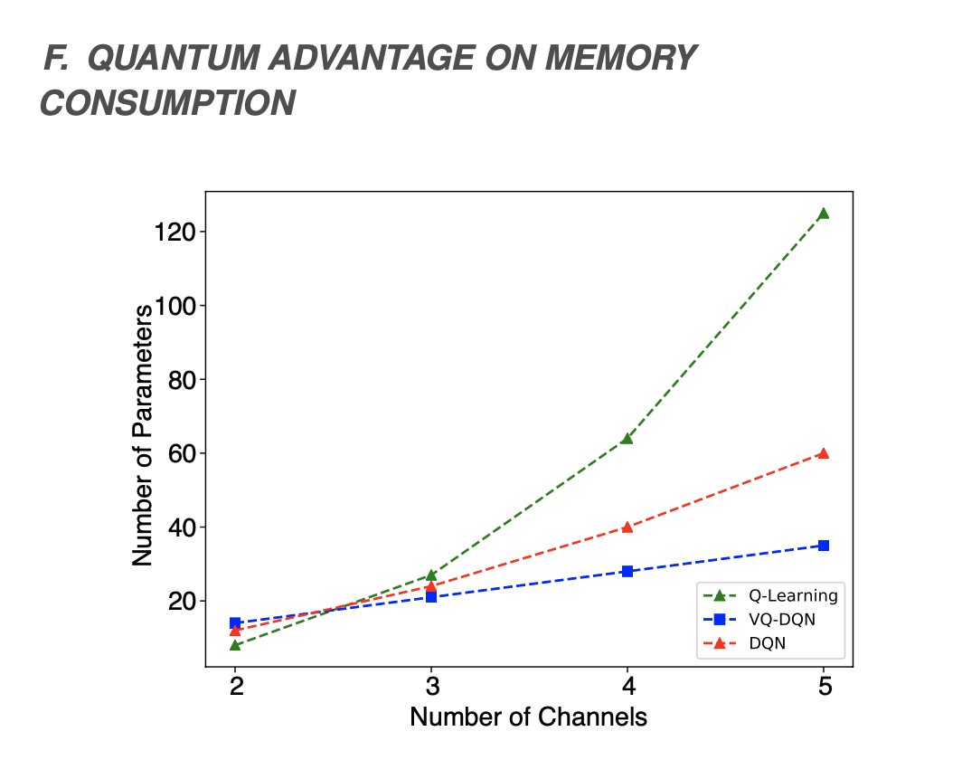
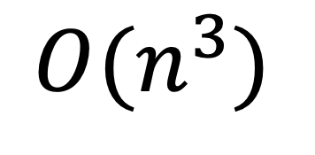
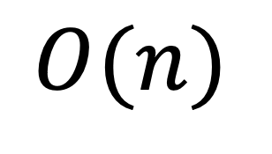
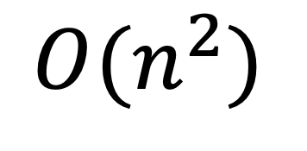
Memory Advantage
Quantum Deep Q-Learning 을 이용하면 필요한 메모리 용량이 기하급수적으로 작아진다.
 | Classical Q-learning | Deep Q-learning | Quantum DQL
# of parameters
$$O(n^{3})$$
$$O(n^{2})$$
$$O(n)$$

Slide 20
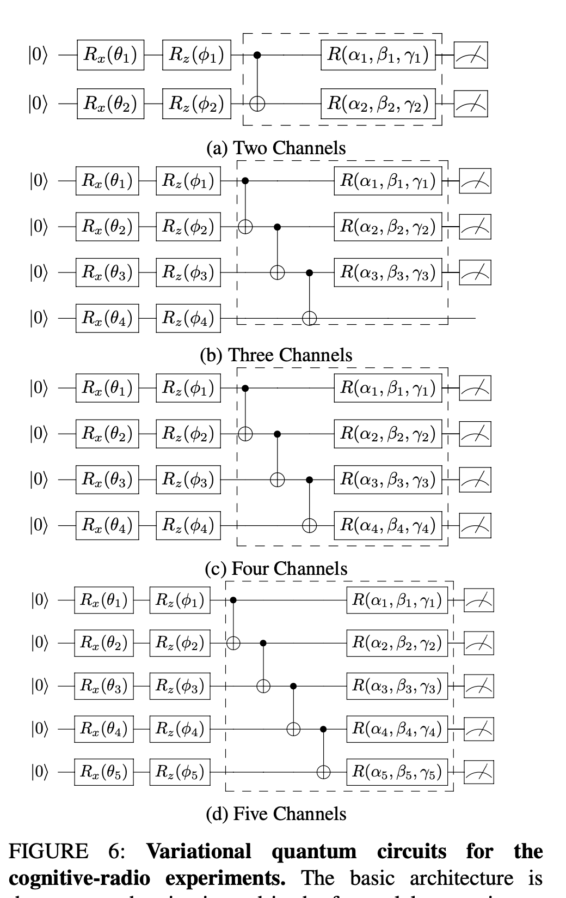
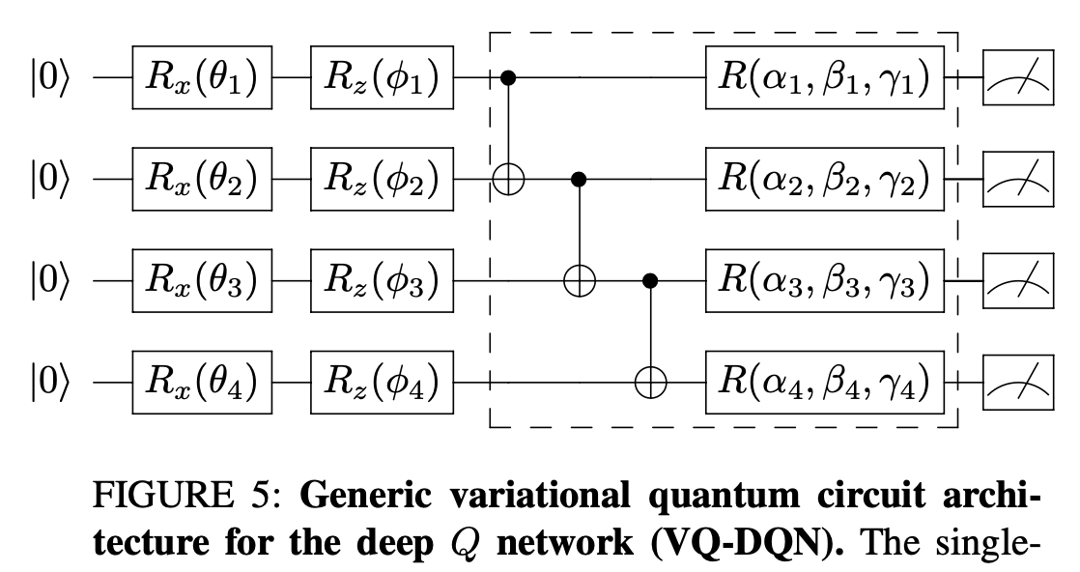
Variational Quantum Circuits

Slide 21
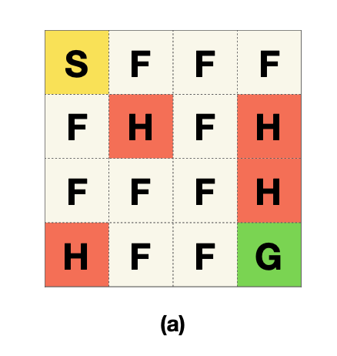
강화학습에서 VQC 의 활용
Initialization of “state”
Iterative optimization
Measuring “action”
미로찾기와 같은 강화학습 문제에서 위와 같은 VQC 를 이용할 수 있다.
고전적인 방법의 Deep Q-Network (DQN) 보다 VQC 를 활용한 DQN 이 훨씬 더 적은 parameter 의 개수로 학습시킬 수 있고,
그에 따라 메모리 용량을 크게 줄일 수 있다. (Number of parameters for Classical DQN : O(n^3), VQC-DQN: O(n))

Slide 22
강화학습에서의 VQC 활용
Initialization of “state”
Iterative optimization
Measuring “action”
만약 위와 같은 VQC의 응용 사례가 각각의 큐빗들이 0으로 측정될 확률만을 필요로 하는 과정이라면, 전체 state vector 를 계산하지 않고, 마지막
measurement expression 만이 필요하다. 이 expression 은 앞서 살펴보았듯이 simplify 가 가능한 경우가 있고, 여기서 speedup 을 이끌어낼 수 있다.
이러한 양자회로의 사용은 Deep Q-Learning 과 같은 신경망 학습과 강화학습과 같은 상황에서 훨씬 적은 메모리로 같은 퍼포먼스를 내는 이점이 있다.

Slide 23
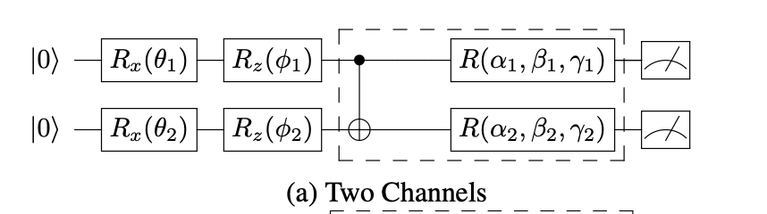
Measurement Simplification
왼쪽과 같은 2 qubit VQC 의 결과를 계산해보았다.
왼쪽의 경우에 output은 1st qubit, 2nd qubit 이 0으로 측정될 확률이다.
연구의 목표는 마지막에 output 에서는 statevector의 진폭들이 제곱되고 더해진 measurement probability 만이 중요하기 때문에 , 이 expression 을 simplify 해서 얻어지는 computational benefit 을 분석해 보는 것이다.
가정: input state 의 진폭 정보가 실수라 가정함. 즉, input = (cos(theta), sin (theta) ) 형태. (이 가정은 추후 완화 가능)

Slide 24
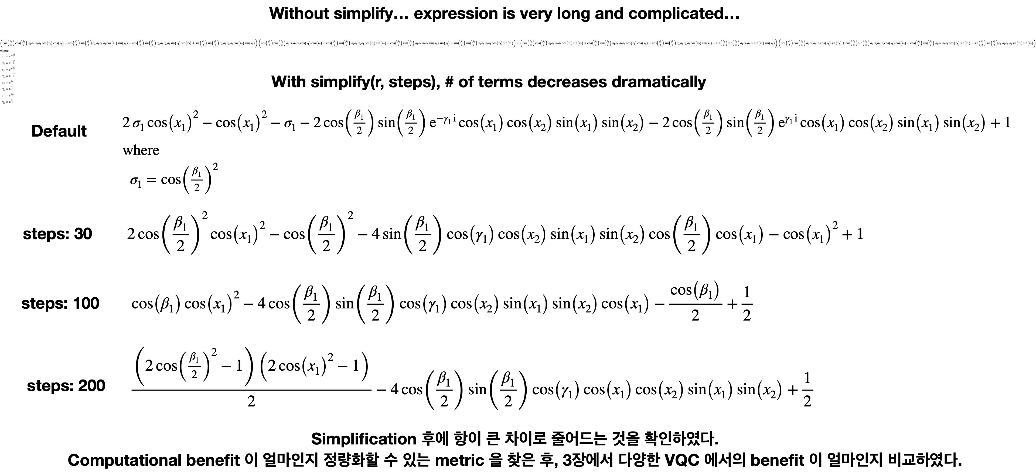

Slide 25
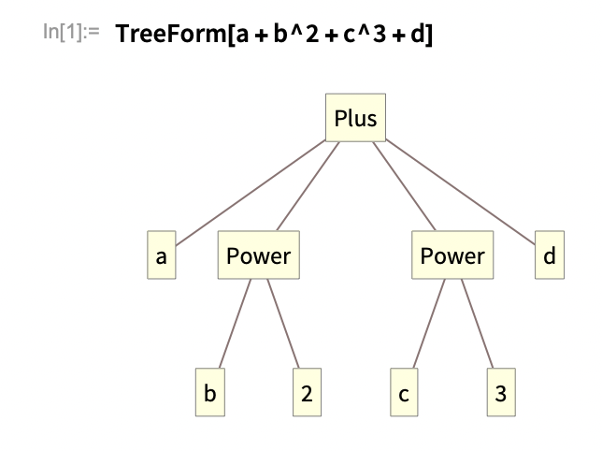
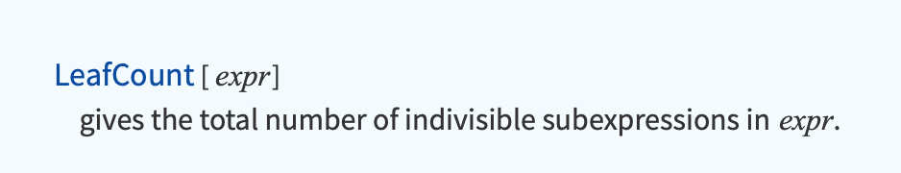
Leafcount
LeafCount gives a measure of the total "size" of an expression.
LeafCount counts the number of subexpressions in expr that correspond to "leaves" on the expression tree.
LeafCount is based on FullForm representation of expressions.
Numbers with heads Rational and Complex are treated as composite objects, just as in FullForm.
Leafcount 는 expression 의 total size 를 정의하는 mathematica 의 함수이고, 이를 이용해서 하나의 expression 의 “크기” 를 측정했다.
Expression 의 computation time이 Leafcount 에 비례할 것이라 가정하고 분석을 진행했다.

Slide 26
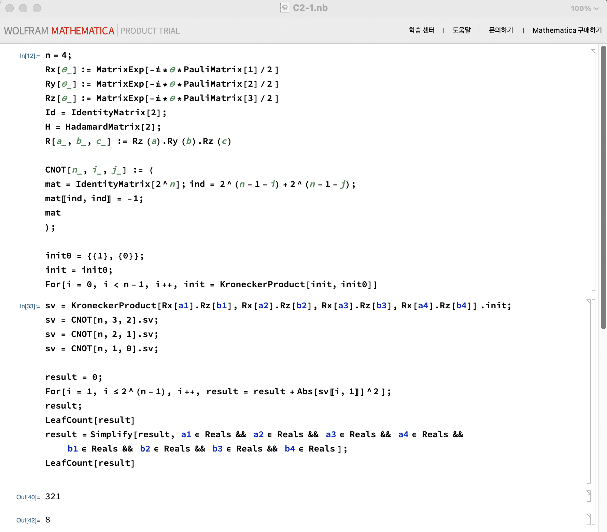


Slide 27
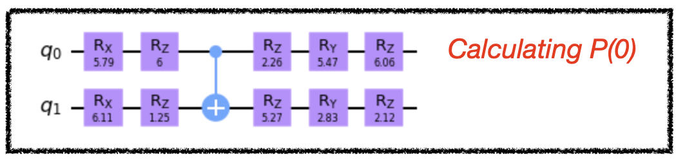
N=2, # of gates = 10, # of layers = 1
VQC circuit used in Quantum Reinforcement Learning
2273
757

Slide 28
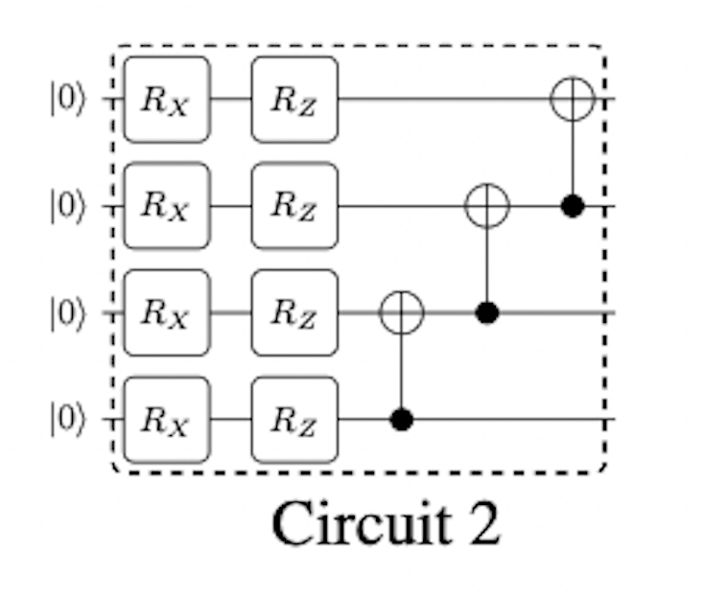
N=4, # of gates = 8, # of layers = 1
Various VQCs …
321
8

Slide 29
N=4, # of gates = 16, # of layers = 2
Various VQCs …
14081
3892

Slide 30
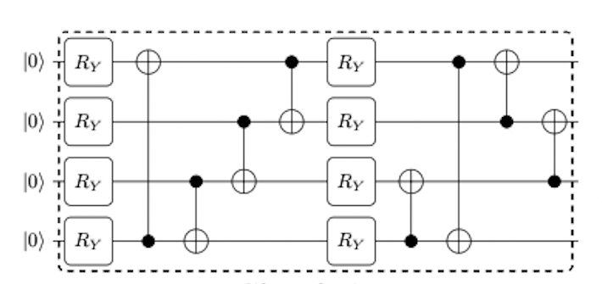
N=4, # of gates = 8, # of layers = 1
2273
757
321
Various VQCs …
225
8
14081
8
3892
225
8

Slide 31
3. Application in Variational Quantum Linear Solver (VQLS)

Slide 32
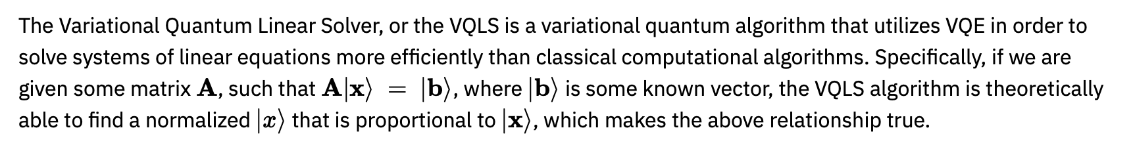
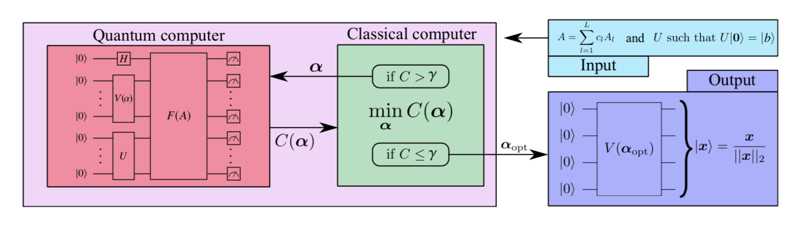
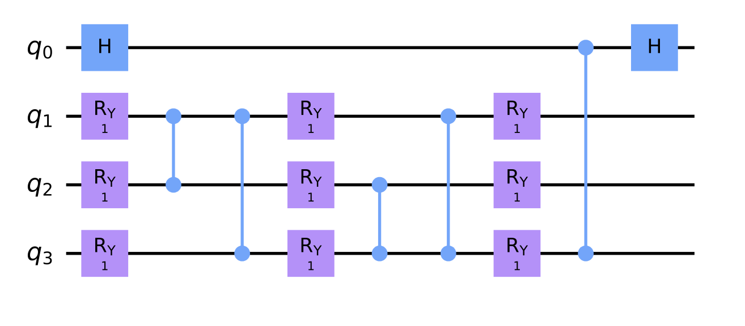
VQC for Variational Quantum Linear Solver (VQLS)
Objective: Optimizing the parameters of 9 Ry gates, minimizing P(q0; 0)
Change the parameters of Ry gate,
in order to minimize the probability of 1st qubit in |0> state.

Slide 33
After simplify, decrease of expression size
x28 smaller
96.5% decrease
x49 smaller
98% decrease
Expecting x42 calculation time decrease after simplification

Slide 34

VQLS Simplification Overall Procedure
Construct quantum circuit of VQLS, and apply expression simplification using Mathematica
using Mathematica
Export from Mathematica in txt. file, then convert it to tex. file
Using latex2sympy, convert it to sympy expression, and using IBM Qiskit API (Python), execute VQLS performance test
Compare calculation time of original VQLS and simplified VQLS

Slide 35
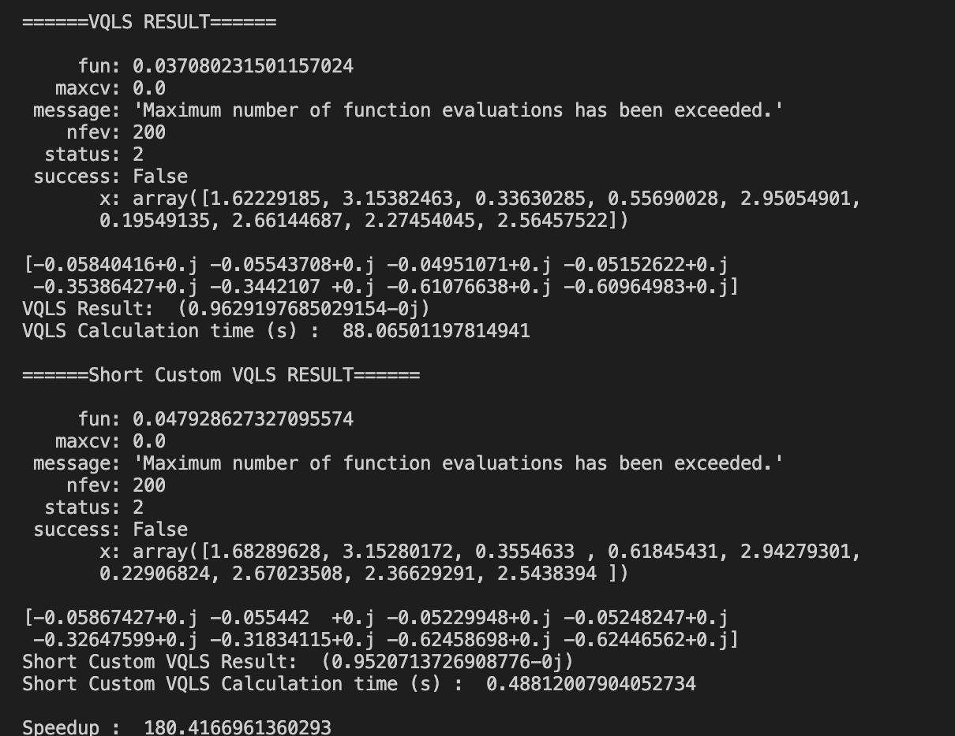
VQLS performance.py result

Slide 36
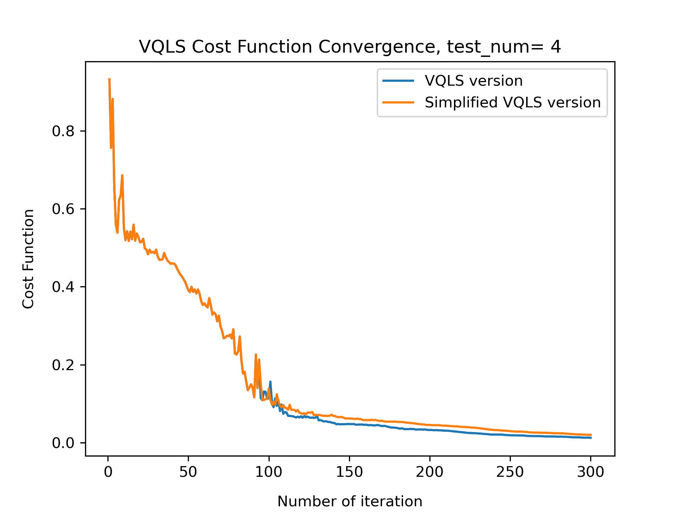
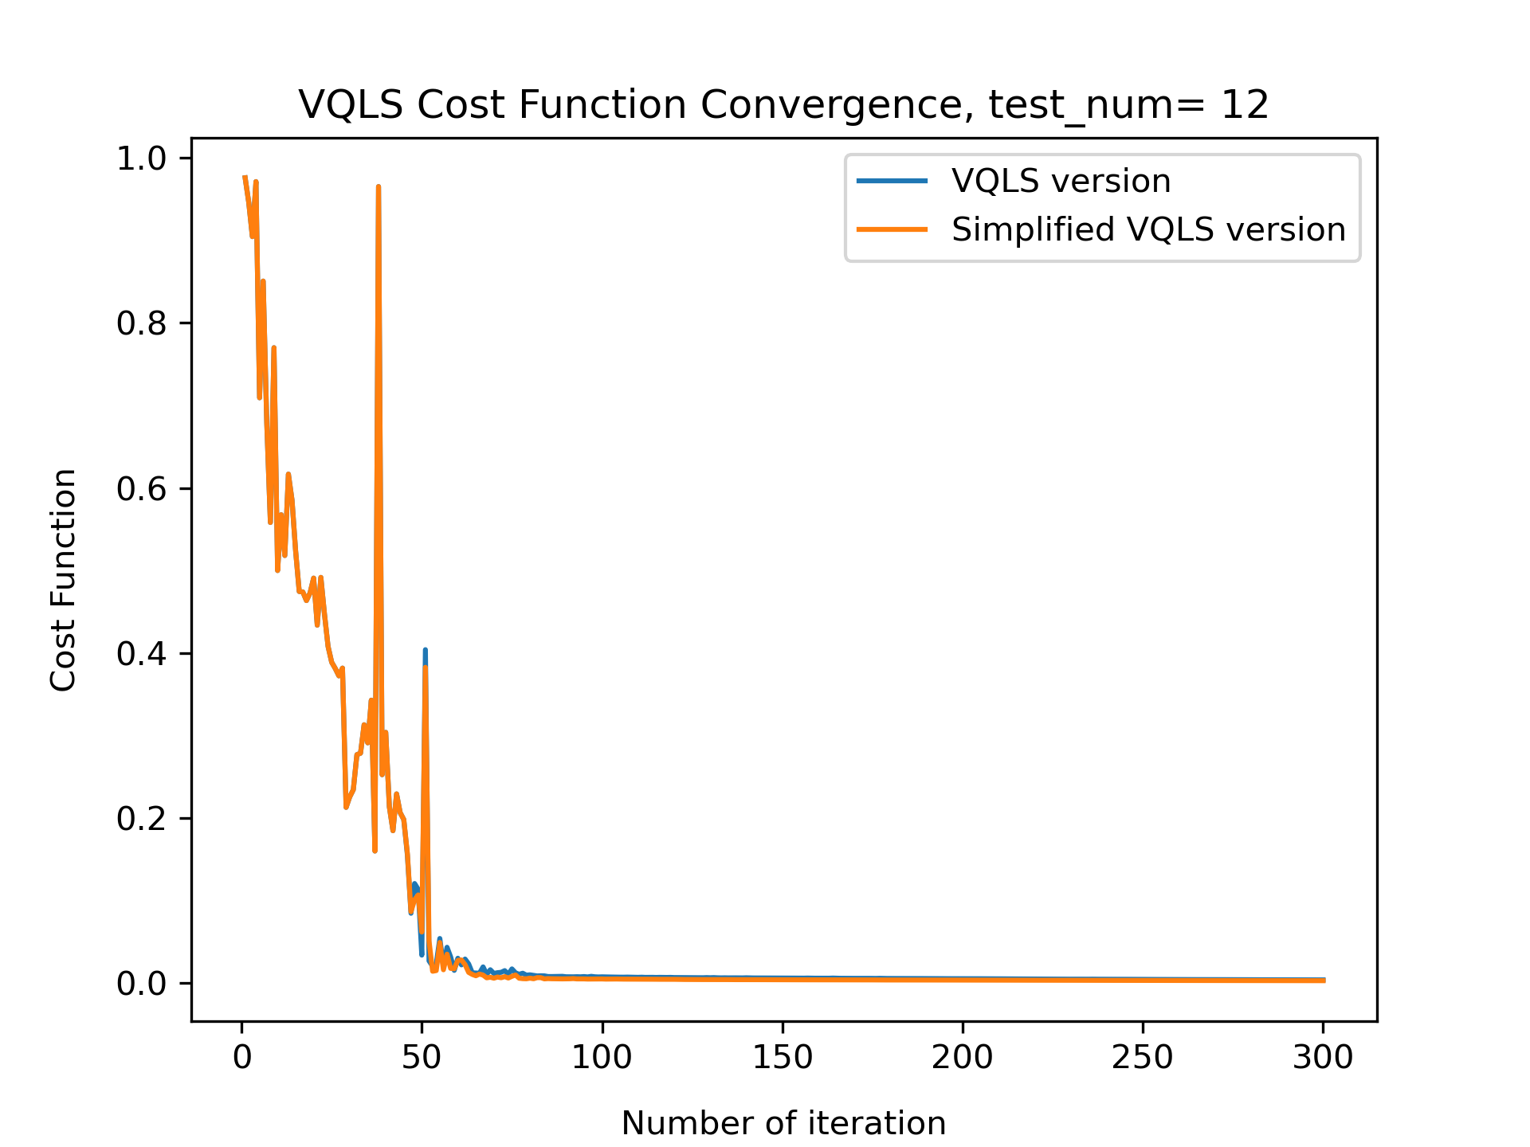
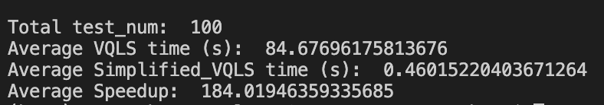
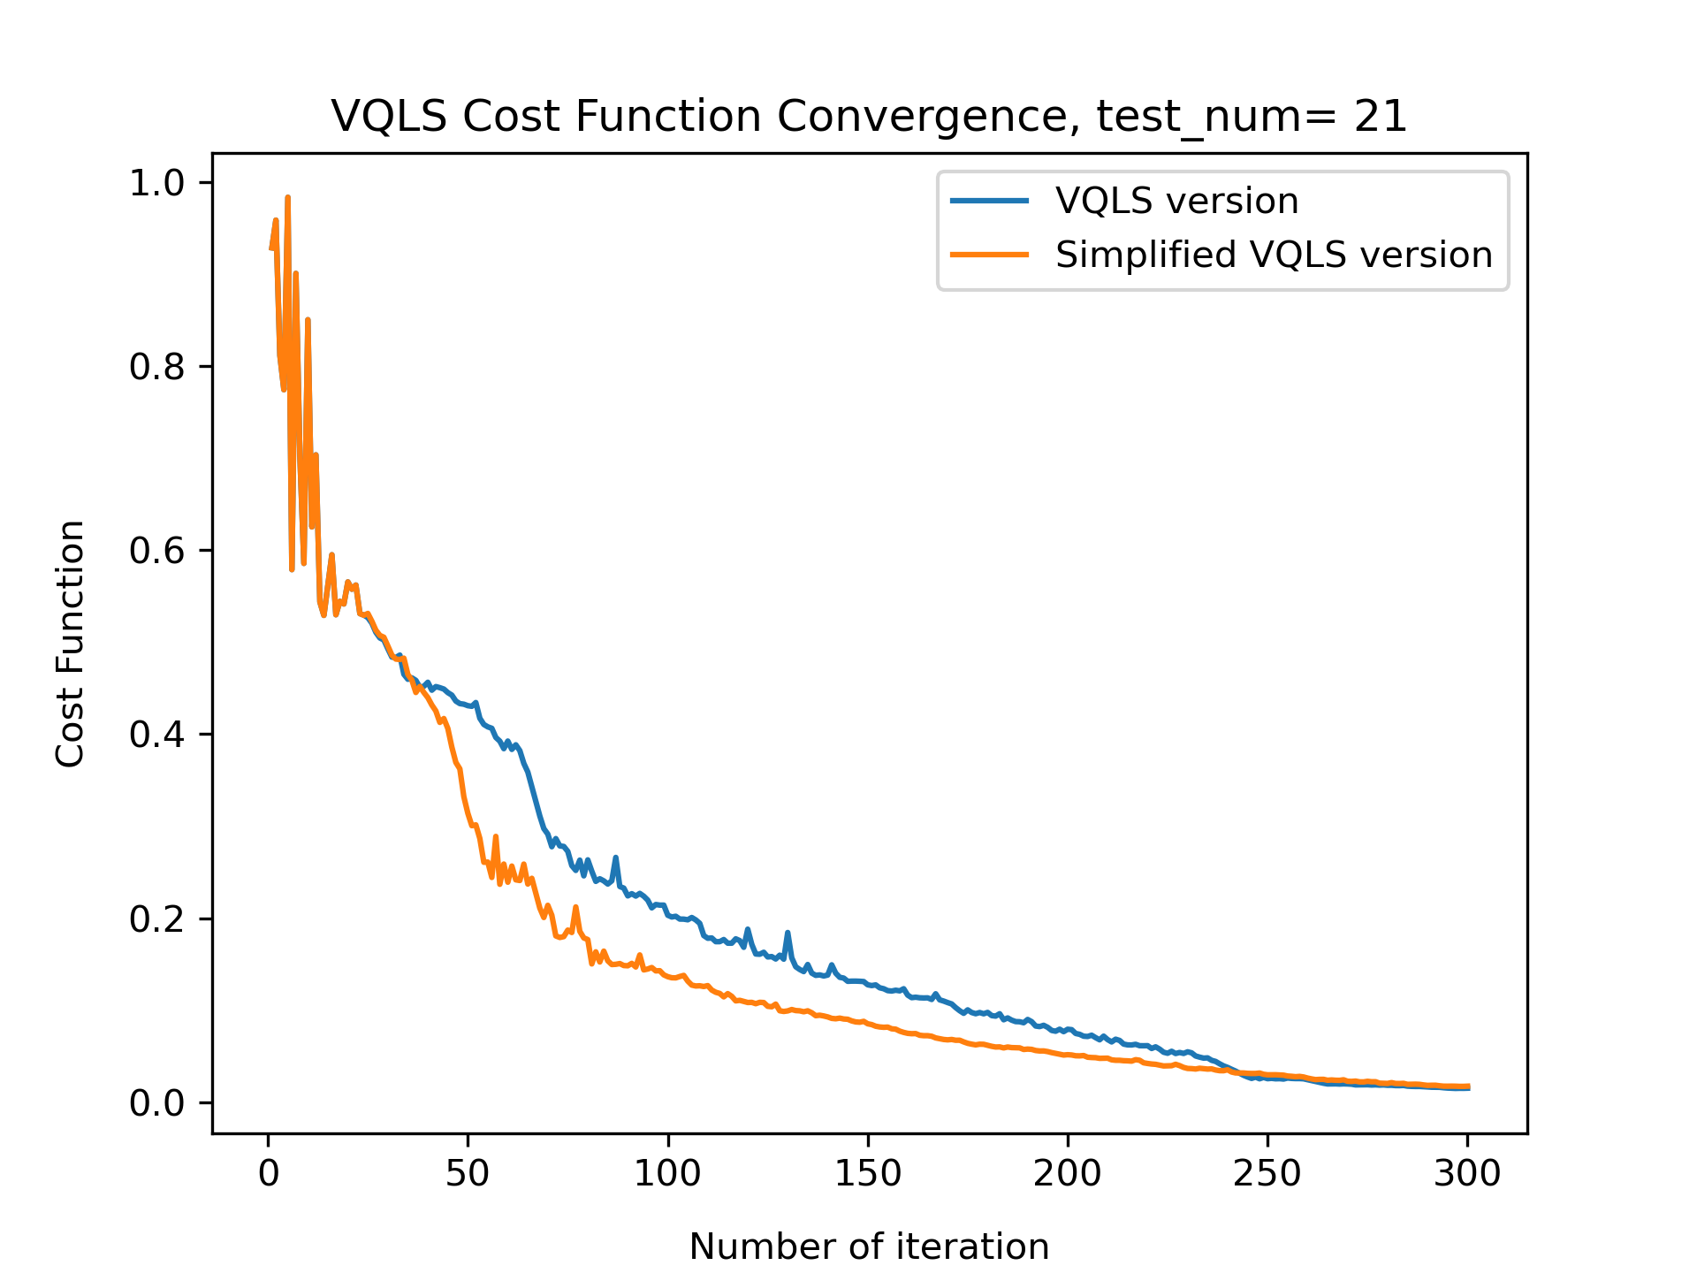
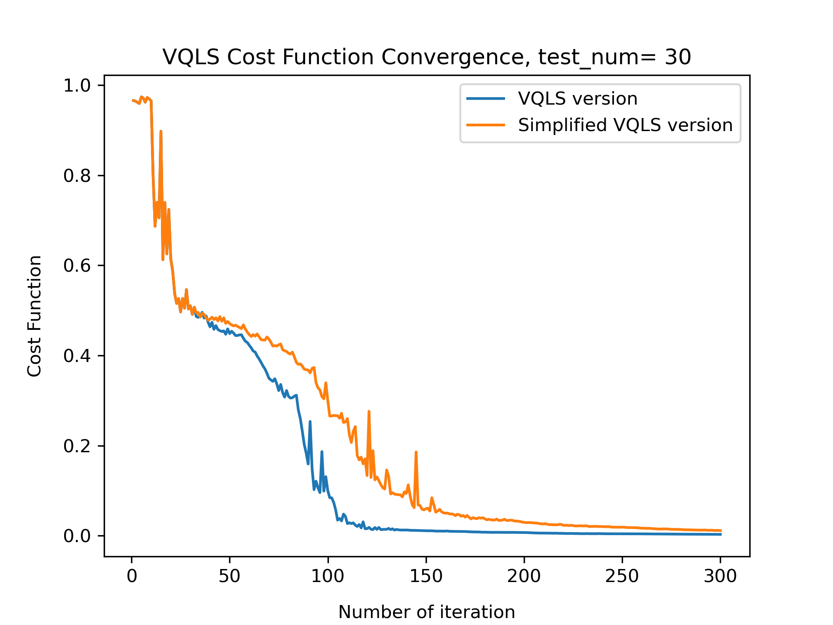
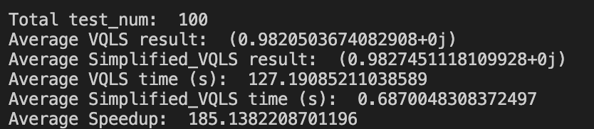
Identical result, faster calculation

Slide 37
Result of Simplification: Speedup in VQLS
x3.3 speedup (70% faster)
x184 speedup (99.5% faster)
x56 speedup (98% faster)

Slide 38
Result of Simplification
ㅌㅌㅌㅌㅌㅌㅌㅌㅌㅌ
 | Size (h_test) | Size (specialh_test) | Leafcount (h_test) | Leafcount (specialh_test) | Calculation Time (test_num=200)
Before Simplify | 36KB | 636KB | 961 | 185256 | 25.9s
After Simplify | 0.42KB | 10KB | 34 | 3790 | 0.46s
Improvement | 85.7 | 63.6 | 28.2 | 48.9 | 56

Slide 39
4. Other applications in various Variational Quantum Circuit(VQC)s

Slide 40
Applications of VQC
Following problems can be solved with VQE (Variational Quantum Eigensolver), QAOA (Quantum Approximate Optimization Algorithm)
Quantum Finance can be solved with (Portfolio optimization)
Quantum Chemistry (Band gap calculation of OLED molecule)
Quantum Machine Learning (Image Classification speed up)
Quantum Optimization (Battery revenue optimization)

Slide 41
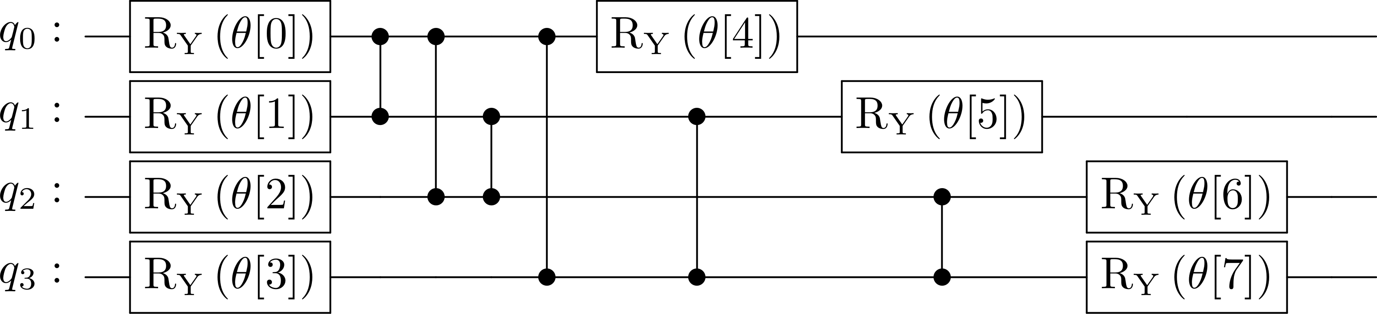
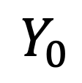
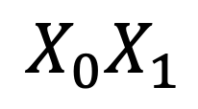
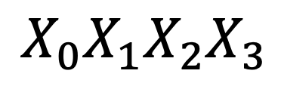
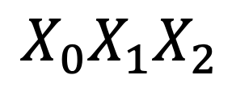



Quantum Finance: Portfolio Optimization
 | Expression size (Before Simplification) | Expression size (After Simplification) | Ratio
 | 210468 | 19 | 11077
 | 210076 | 1 | 210076
 | 210468 | 20 | 10523
 | 210076 | * | *
 | 210468 | 59 | 3567
 | 209820 | 105 | 1998
$$H$$
$$X_{0}$$
$$Y_{0}$$
$$Z_{0}$$
$$X_{0}X_{1}$$
$$X_{0}X_{1}X_{2}$$
$$X_{0}X_{1}X_{2}X_{3}$$

Slide 42








Quantum Chemistry: Band gap calculation of OLED molecule
 | Expression size (Before Simplification) | Expression size (After Simplification) | Ratio
 | 339732 | 89 | 3817
 | 339084 | 89 | 3810
 | 337940 | 97 | 3484
 | 340636 | 337 | 1011
 | 342548 | * | *
 | 343180 | * | *
$$H$$
$$X_{0}$$
$$Y_{0}$$
$$Z_{0}$$
$$X_{0}X_{1}$$
$$X_{0}X_{1}X_{2}$$
$$X_{0}X_{1}X_{2}X_{3}$$

Slide 43
Quantum Machine Learning: Image Classification
# of dimension | Expression size (Before Simplification) | Expression size (After Simplification) | Ratio
5 | 1879400 | 53337 | 35

Slide 44
5. Discussion & Conclusion

Slide 45
Discussion & Conclusion
본 연구에서는 VQA를 사용하는 알고리즘에서 특정 큐빗 또는 기저의 진폭만이 필요한 경우 measurement simplification 이라는 과정을 통해 계산 속도와 메모리 사용량의 관점에서 speedup 이 있음을 살펴보았다. 여러 VQA 중에서 QDRL, VQLS, VQE, Quantum Kernel based QSVM 과 같은 모델들에서 사용된 양자회로에 simplification 을 적용시켜보았는데, 그 종류에 따라 3에서 크게는 10000까지도 expression size 가 줄어들었다. 현재 다양한 VQA가 계속 발표되고 있고, 이러한 알고리즘들은 NISQ에서 가까운 미래에 양자컴퓨터의 응용으로 사용될 수 있는 만큼 measurement simplification 방법은 광범위한 양자회로에 적용될 수 있는 방법이 될 것이다.
Measurement simplification이 직접적인 계산 속도에 영향을 주는지 확인하기 위해 VQLS 알고리즘에서의 효과를 살펴보았고, 그 결과 expression size 는 42배, calculation time 은 56배 줄어들었다. 이를 통해 표현식 간단화를 통해 나타나는 expression size 감소가 계산 속도에도 영향을 준다는 것을 확인했다. 이를 통해 iteration 횟수가 크고, dataset 이 큰 경우 simplification 이후 VQLS 와 같은 알고리즘을 실행시키는 것이 효과가 크게 나타날 것이라고 생각할 수 있다.
Quantum Finance, Quantum Chemistry, Quantum Machine Learning 에서 사용되었던 회로는 하나의 기저의 진폭만이 필요한 경우 이었는데, 이 경우 simplification 을 통한 expression 감소가 매우 컸다. 그 비율은 1000에서 10000까지 나타났는데, 이를 통해 simplified version 알고리즘들을 구현해볼 수 있을 것이고, 앞으로의 연구에서 이를 확인해 볼 수 있을 것이다.
더 연구가 필요한 부분은 simplification 이 이루어지는 조건이 무엇인지 이해하는 것이다. 각각의 VQC 구조마다 나타나는 improvement 가 다른데, 이가 어떤 조건에서 더 강하게 나타나는지 이해할 수 있다면, 더 효과적인 적용이 가능할 것이다. Mathematica를 이용한 Simplification 처리 자체가 시간이 오래 걸리는 경우가 있는데, 간단화되는 조건을 이해한다면 이러한 문제도 피할 수 있을 것이다.

